Slide 1
CHÀO MỪNG CÁC EM ĐẾN VỚI TIẾT HỌC NGÀY HÔM NAY

Slide 2
Văn bản
VƯỜN QUỐC GIA CÚC PHƯƠNG

Slide 3
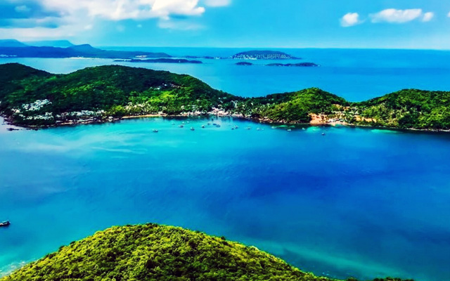
Theo em đây là danh lam thắng nào của tỉnh Cà Mau? Em có thể giới thiệu sơ lược về nơi này? Chúng ta nên ứng xử như thế nào đối với các danh lam thắng cảnh và di tích lịch sử? Vì sao?

Slide 4
PHIẾU HƯỚNG DẪN TÌM HIỂU TRI THỨC NGỮ VĂN 1. Trả lời ngắn gọn các câu hỏi sau: a. Theo em, VB thông tin khác với VB văn học hoặc VB nghị luận ở những điểm gì? Kể tên một số VB thông tin đã học. Chúng ta cần chú ý điều gì khi đọc hiểu VB thông tin? b. Theo em, thế nào là một VB giới thiệu danh lam thắng cảnh hay di tích lịch sử thú vị, hấp dẫn và lôi cuốn người đọc? c. Ở các lớp dưới, em đã học về những cách trình bày thông tin nào trong VB thông tin? Dấu hiệu nhận diện các cách trình bày ấy trên VB là gì? d. Phương tiện phi ngôn ngữ trong VB thông tin gồm những loại nào? Tác dụng của việc sử dụng các phương tiện ấy trong VB là gì? 2. Đọc nội dung về VB giới thiệu danh lam thắng cảnh hoặc di tích lịch sử trong SGK và hoàn thành bảng tóm tắt sau:
TÓM TẮT ĐẶC ĐIỂM VĂN BẢN GIỚI THIỆU DANH LAMTHẮNG CẢNH HOẶC DI TÍCH LỊCH SỬ
Mục đích viết
Cấu trúc
Đặc điểm hình thức
Cách trình bày thông tin 3. Đọc nội dung về Cách trình bày thông tin theo các đối tượng phân loại trong SGK và xác định dấu hiệu nhận diện của cách trình bày ấy trên VB. 4. Đọc mục Phương tiện phi ngôn ngữ trong SGK và chỉ ra một hiểu biết mới về đơn vị kiến thức này mà em học vừa học được.

Slide 5
Cấu trúc của văn bản giới thiệu một danh lam thắng cảnh hoặc di tích lịch sử (1) | Cấu trúc của văn bản Vườn Quốc gia Cúc Phương (2)
Phần …..:

Slide 6
Đặc điểm hình thức của văn bản giới thiệu một danh lam thắng cảnh hoặc di tích lịch sử | Đặc điểm hình thức của văn bản Vườn Quốc gia Cúc Phương
………… ………… | ………… …………

Slide 7
Một số đoạn trích có yếu tố miêu tả | Nội dung chính của đoạn trích | Sự thể hiện của yếu tố miêu tả | Vai trò của yếu tố miêu tả trong đoạn trích

Slide 8
CẢM ƠN VÀ HẸN GẶP LẠI

